Slide 1
子供の発言や行動を可視化して検討する
学習過程可視化法
～小中学校活用版～
Notes:
これは、「「主体的・対話的で深い学び」実現のためのサポートブック」P158に載っているワークシートを参考にして、小中学校活用版シートとして作成したものです。
学習過程可視化法は、目標に関連する子供の行動や発言などの事実を、授業の流れに沿って可視化し、授業のどの場面で資質・能力が発揮されたかを分析するものです。
サポートブック(P156ー158参照)
本スライドは、各小中学校で活用できるようにしていますので、各校の実態に応じてスライドを変更しつつ、学習過程可視化法を校内で共有してください。
1

Slide 2
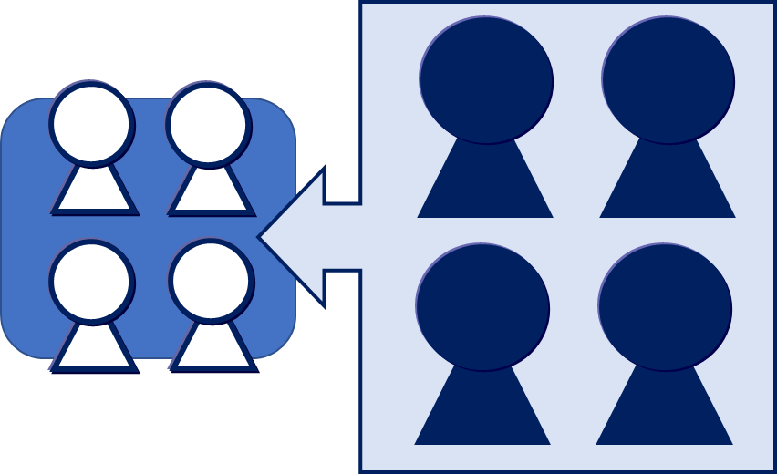
「主体的・対話的で深い学び」の視点からの授業改善に向けて
実践
授業研究
研究授業
「学習過程可視化法」に基づく授業分析
観察する子供を分担
Notes:
この方法に基づいて授業分析を行うためには、あらかじめ観察する子供を決めておく必要があります。
★子供一人に対して教員一人付くのが基本ですが、

Slide 3

「主体的・対話的で深い学び」の視点からの授業改善に向けて
実践
授業研究
研究授業
「学習過程可視化法」に基づく授業分析
観察する子供を分担
１グループに教員１人の場合
Notes:
★学習集団の規模や､観察する教員の数に応じて、グループに教員を配置してください。

Slide 4

「主体的・対話的で深い学び」の視点からの授業改善に向けて
実践
授業研究
研究授業
「学習過程可視化法」に基づく授業分析
観察する子供を分担
１グループに教員２人の場合
Notes:
分担して、子供の発話や活動を記録していきます。

Slide 5
「主体的・対話的で深い学び」の視点からの授業改善に向けて
実践
授業研究
研究授業
「学習過程可視化法」に基づく授業分析
観察する子供を分担
Notes:
授業分析を行う際、例えば、ご覧のように、子供一人に対して教員一人が分担を任され、子供の発話や活動などの授業観察記録をとっていったとします。

Slide 6
子供の発言や行動（事実）を可視化して検討する
例
単元の目標
例）小5・算数
「図形の面積」
（４/12時間）
・三角形、平行四辺形、ひし形及び台形の面積の求め方を、既習の面積の求め方に帰着して考え、説明する。
・三角形、平行四辺形、ひし形及び台形の面積の公式をつくり出すとともに、公式の意味を理解する。
・必要な長さを考え、面積の公式を用いて三角形、平行四辺形、ひし形及び台形の面積を求める。
期待する姿
・適用問題を「図」「言葉と式」で説明できる。
・「○○さんの考え方は…」（式から友達がどのように考えたのか操作や言葉で表現する。）
・「合同な三角形を二つ合わせて…」（長方形や平行四辺形に変形して考えようとする姿）
例
★目標を達成した子供の姿を、具体的に子供の言葉等で記述する
★抽出した子供の表れを追っていく場合には、その子にどうなってほしいかを個別に記述する
本時の目標▶
三角形の面積の求め方を、既習の図形の面積の求め方に帰着して考える。
前時までの
子供の姿▶
平行四辺形の面積を、長方形に帰着する方法で考えることができている。
授業の流れ
0
5
10
20
30
40
45
Notes:
授業観察記録をもとに、子供の発言や行動を付せんに書き出し、可視化シートに貼り出し検討していきます。
シートには2つの軸があります。一つは、★「時間」の軸です。もう一つは、★「子供の学びの深まり」に関する軸です。例として、縦軸に、★「前時までの子供の姿」「本時の目標」を指導案をもとに設定しました。この縦軸については★、本時の目標の欄に、「目標を達成した子供の姿を、具体的に子供の言葉等で記述する」方法、「抽出した子供の表れを追っていく場合には、その子にどうなって欲しいかを個別に記述する」方法等が考えられます。
＊縦軸を時間の流れにする方法も考えられます（授業記録と照らし合わせやすくなります）
＊単元の目標を入れておくと、本時と単元とのつながりを考えながら検討することができます
6

Slide 7
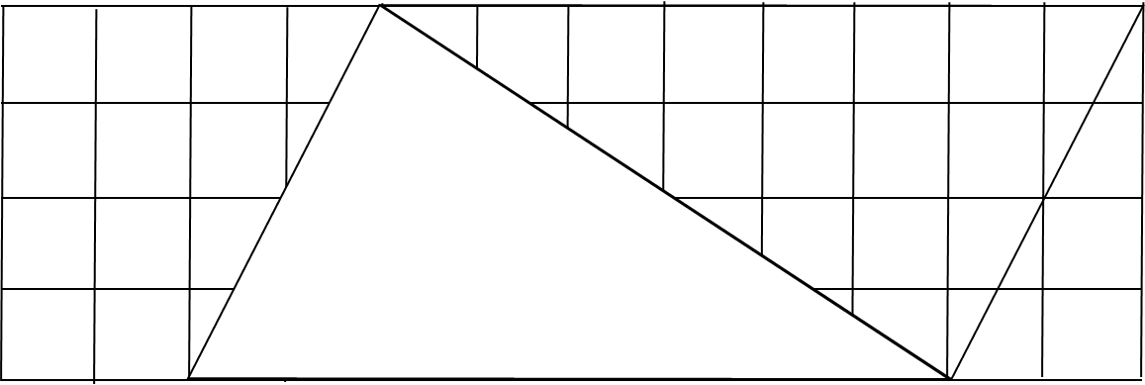
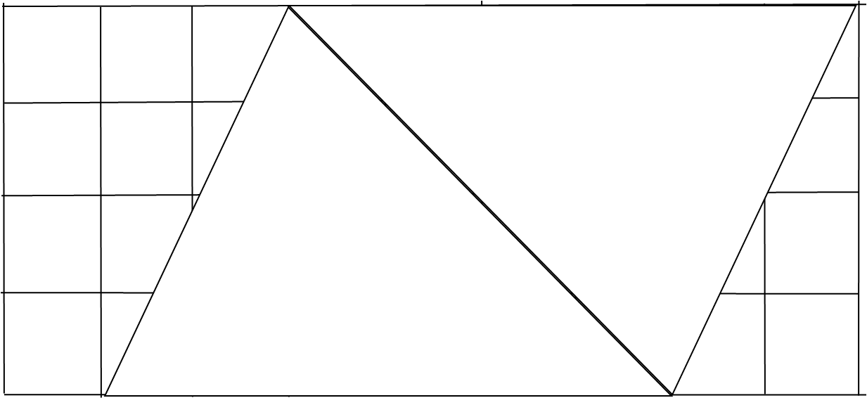

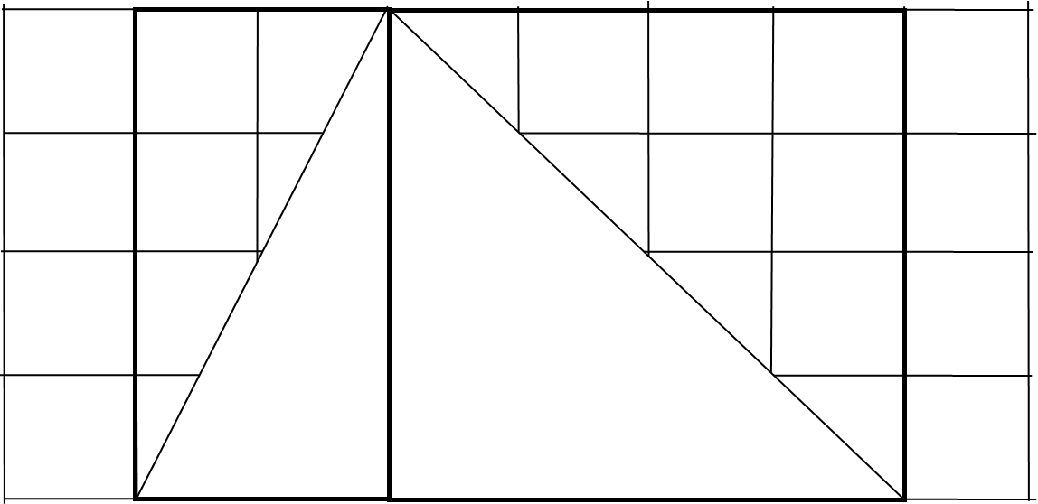
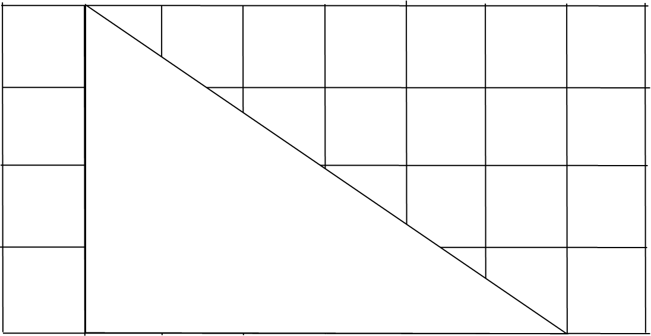
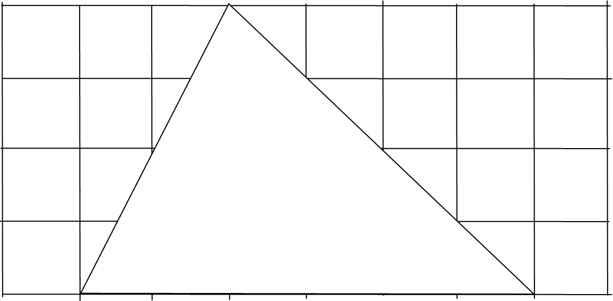
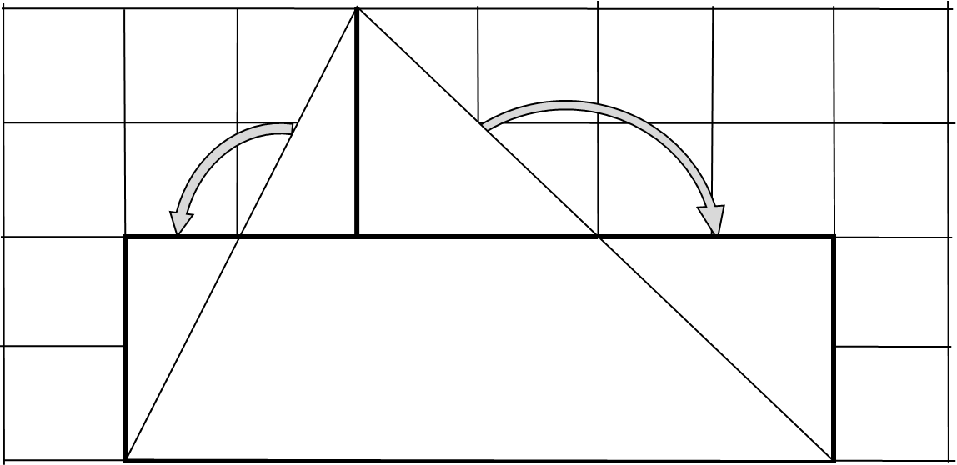
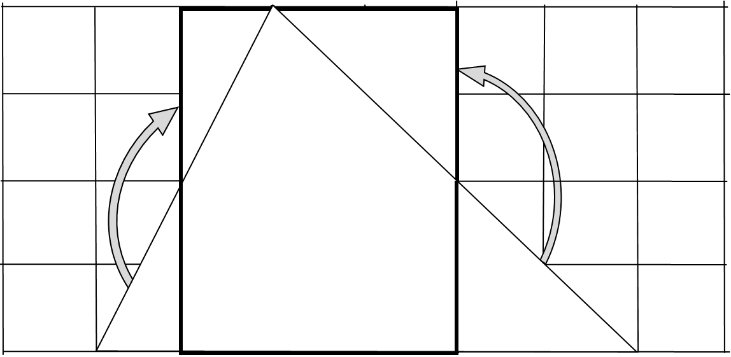
実際の子供の表れを付せんに書き出す
例
単元の目標
例）小5・算数
「図形の面積」
（４/12時間）
・三角形、平行四辺形、ひし形及び台形の面積の求め方を、既習の面積の求め方に帰着して考え、説明する。
・三角形、平行四辺形、ひし形及び台形の面積の公式をつくり出すとともに、公式の意味を理解する。
・必要な長さを考え、面積の公式を用いて三角形、平行四辺形、ひし形及び台形の面積を求める。
期待する姿
・適用問題を「図」「言葉と式」で説明できる。
・「○○さんの考え方は…」（式から友達がどのように考えたのか操作や言葉で表現する。）
・「合同な三角形を二つ合わせて…」（長方形や平行四辺形に変形して考えようとする姿）
本時の目標▶
㋕だと思う。合同な三角形2枚で平行四辺形を作って、その半分だから、６×４÷２。
㋙は、４×６÷２
例）合同な三角形を２枚合わせて平行四辺形にして考えると、８×４で24㎠。三角形の面積はこの平行四辺形の半分なので、32÷2で16㎠。
三角形の面積の求め方を、既習の図形の面積の求め方に帰着して考える。
㋘は、４÷２×６
㋑の図に書き込みながら考える。
㋖だと思う。底辺が６㎝、高さが４㎝の半分だから、６×４÷２。
㋗は、４×２÷２＋４×４÷２
㋑も変形すれば面積が求められそう。
はさみで切って考えようとする。
㋐の方が求めやすそう。
㋕
㋖
㋗
㋐
同じ
㋑
例）長方形に変形して考えると・・・
前時までの
子供の姿▶
㋐
㋑
㋘
㋙
平行四辺形の面積を、長方形に帰着する方法で考えることができている。
アとイの三角形を提示。作業用の紙を配布する。
「６×４÷２」という式を書いている人が何人もいました。この人はどのように考えたでしょうか。
㋗、㋘、㋙の式はどうなるでしょうか。
今日発表された方法を選んで面積を求め、その方法を「図」と「言葉と式」で書きましょう。
どちらの面積が広いでしょうか。
授業の流れ
0
45
0
5
10
20
30
40
解決したい課題や問い
考えるための材料
対話と思考
学習の成果
Notes:
事後研修では、授業中の子供の発言や行動などの事実を、★各教員が付せんに書き出し、横軸に沿って貼りながら、子供の表れや変容を共有していきます。

Slide 8
実際の子供の表れを付せんに書き出す
例
単元の目標
例）小5・算数
「図形の面積」
（４/12時間）
・三角形、平行四辺形、ひし形及び台形の面積の求め方を、既習の面積の求め方に帰着して考え、説明する。
・三角形、平行四辺形、ひし形及び台形の面積の公式をつくり出すとともに、公式の意味を理解する。
・必要な長さを考え、面積の公式を用いて三角形、平行四辺形、ひし形及び台形の面積を求める。
期待する姿
・適用問題を「図」「言葉と式」で説明できる。
・「○○さんの考え方は…」（式から友達がどのように考えたのか操作や言葉で表現する。）
・「合同な三角形を二つ合わせて…」（長方形や平行四辺形に変形して考えようとする姿）
本時の目標▶
㋕だと思う。合同な三角形2枚で平行四辺形を作って、その半分だから、６×４÷２。
㋙は、４×６÷２
例）合同な三角形を２枚合わせて平行四辺形にして考えると、８×４で24㎠。三角形の面積はこの平行四辺形の半分なので、32÷2で16㎠。
三角形の面積の求め方を、既習の図形の面積の求め方に帰着して考える。
㋘は、４÷２×６
㋑の図に書き込みながら考える。
㋖だと思う。底辺が６㎝、高さが４㎝の半分だから、６×４÷２。
㋗は、４×２÷２＋４×４÷２
㋑も変形すれば面積が求められそう。
はさみで切って考えようとする。
㋐の方が求めやすそう。
㋕
㋖
㋗
㋐
同じ
㋑
例）長方形に変形して考えると・・・
前時までの
子供の姿▶
㋐
㋑
㋘
㋙
平行四辺形の面積を、長方形に帰着する方法で考えることができている。
アとイの三角形を提示。作業用の紙を配布する。
「６×４÷２」という式を書いている人が何人もいました。この人はどのように考えたでしょうか。
㋗、㋘、㋙の式はどうなるでしょうか。
今日発表された方法を選んで面積を求め、その方法を「図」と「言葉と式」で書きましょう。
どちらの面積が広いでしょうか。
直感で答えさせて、ずれが生じるようにしている。
授業の流れ
作業用の紙が思考の手助けになった。
式の意味を図を使って解釈したり、図から式を予想させたりすることが有効だった。
㋕～㋙を手掛かりに別の 三角形の面積を求めることで手応えを感じることができた。
0
45
0
5
10
20
30
40
解決したい課題や問い
考えるための材料
対話と思考
学習の成果
Notes:
その後、★子供の表れや変容の原因を、授業設計診断の４項目に沿って分析します。その際、設計した「解決したい課題や問い」、「考える材料」などが、「主体的・対話的で深い学び」につながっていたかを検討します。期待していた変容が認められない場合には、その原因や改善策について、検討します。

Slide 9
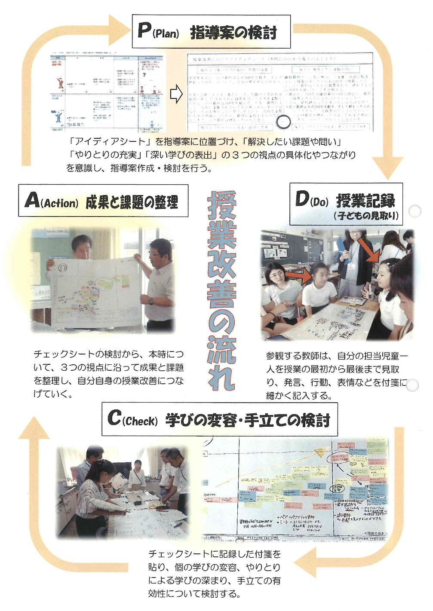
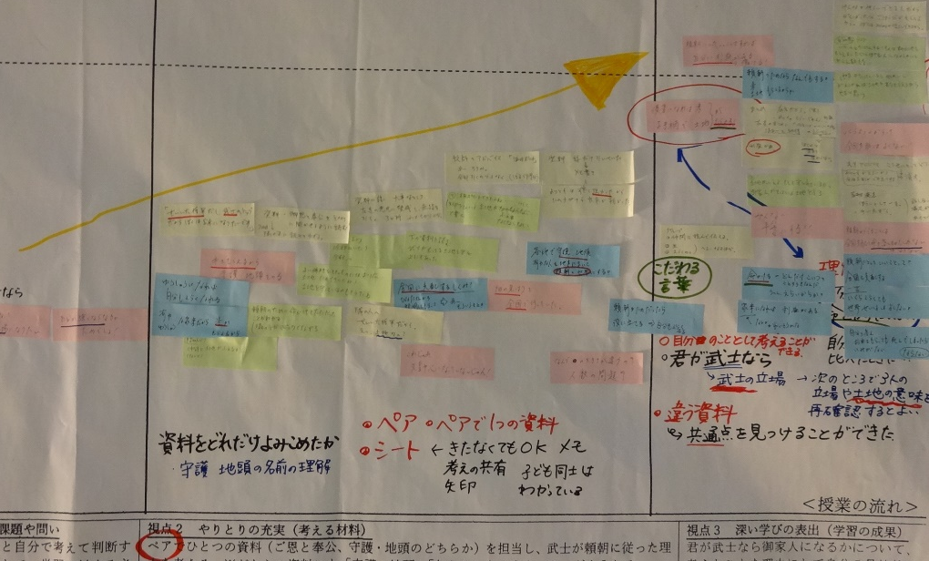
研究協力校の実践
学習の成果
解決したい課題や問い
対話と思考
考えるための材料
授業設計アイデアシートを活用した授業づくり
学習過程可視化法を用いた授業検討会
Notes:
研究協力校では、★授業設計診断の４項目を授業案の形式に組み込み、「主体的・対話的で深い学び」の視点からの授業改善を進めました。また、★研究授業後の授業検討会では、学習過程可視化法を用いた事後研修に取り組みました。
9

Slide 10
授業設計アイデアシートを活用した授業づくり
解決したい課題や問い
考えるための材料
学習の成果
解決したい課題や問い
対話と思考
対話と思考
考えるための材料
学習の成果
Notes:
これは、焼津東小学校の学習指導案です。左ページの上部には★単元目標と単元構想が、下部には★本時の授業構想に関わる４項目の視点からの手立てや、期待する子供の姿等が示されています。この４項目は、★右ページと連動する形で本時の展開の中に位置付けられているのが特長です。このようにすることで、手立ての有効性について授業後に明確な視点をもって授業を振り返ることができるようにしました。
10

Slide 11
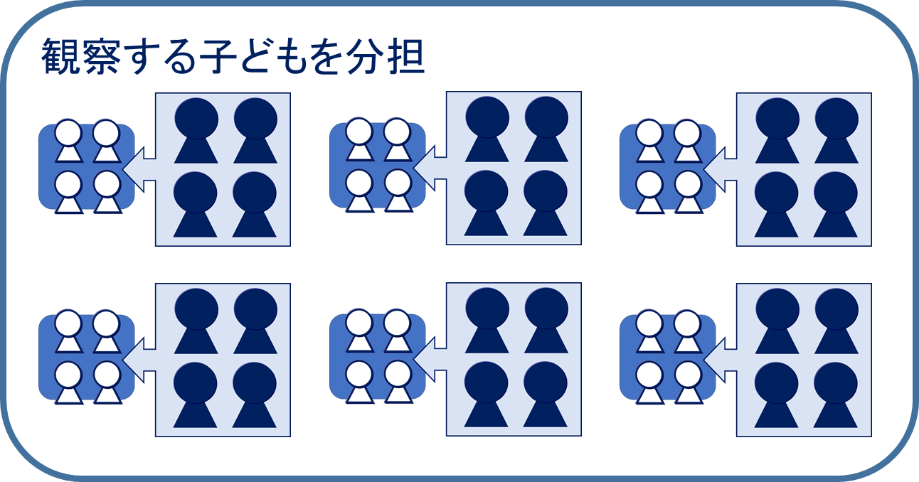
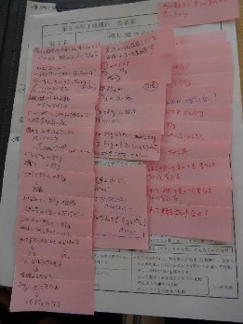
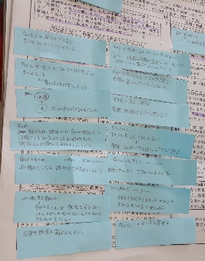
学習過程可視化法を用いた授業検討会
研究協力校における位置付け（目的）
目標達成に向けた個の学びの変容を見取ることで、手立ての効果を検討し、授業改善につなげる
Notes:
学習過程可視化法を用いた授業検討会については、目的を「目標達成に向けた個の学びの変容を見取ることで、手立ての効果を検討し、従業改善につなげる」に設定し、子供一人に対して教員一人が観察者として付くようにしました。そして、授業中の子供の発話や行動などを丁寧に見取り、付せんに記入しておくようにしました。付せんは、後で、誰が何色かが視覚的に捉えられるようにするため色分けがされていました。

Slide 12
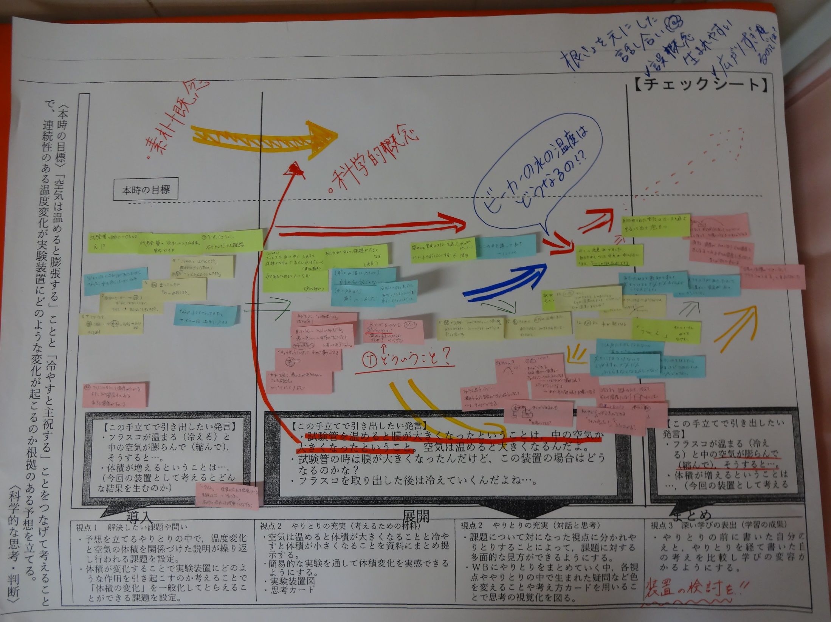


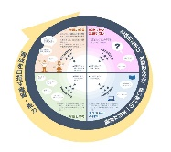




学習過程可視化法
本時の目標
!
?
?
【この手立てで引き出したい発言】
解決したい課題や問い
対話と思考
12
考えるための材料
学習の成果
Notes:
授業後の検討会では、★記入しておいた付せんを時間軸に沿って貼りながら、子供の表れや変容を共有し、その後、★子供の表れや変容の原因を、授業設計診断の４項目に沿って分析しました。その際、設計した「解決したい課題や問い」、「考えるための材料」などが、★授業者が期待する子供の姿を引き出すことにつながっていたか、実際の子供の姿を根拠に、マジックで記号やキーワードを書き込みながらよい点や改善点を検討しました。このように、子供の表れを根拠にしながら協議することで、教員一人一人が積極的に協議に参加しながら校内研修のテーマと主体的に向き合い、同僚との協議を通して、よりよい授業づくりをめざそうとする姿につなげることを意識して取り組みました。
12

